Slide 1
CovTracer-EN

Slide 2

Εισαγωγή
Οι ψηφιακές εφαρμογές ιχνηλάτησης επαφών μπορούν να βοηθήσουν να σπάσει η αλυσίδα μετάδοσης του κορωνοϊού και να σώσουν ζωές συμπληρώνοντας την παραδοσιακή διαδικασία ιχνηλάτησης επαφών. Ο κορωνοϊός δεν γνωρίζει σύνορα και για αυτό το λόγο η Ευρωπαϊκή Επιτροπή (ΕΕ) και τα Kράτη Mέλη εργάζονται για την απρόσκοπτη διασυνοριακή λειτουργία αυτών των εφαρμογών.

Slide 3

Εισαγωγή
Στα πιο πάνω πλαίσια, στην Κύπρο υπό τον συντονισμό της Εθνικής Αρχής Ηλεκτρονικής Υγείας, και το Συμβουλευτικό ρόλο του Υφυπουργείου Έρευνας, Καινοτομίας και Ψηφιακής Πολιτικής (ΥΕΚΨΠ) και του Υπουργείου Υγείας αναπτύσσεται για σκοπούς Δημόσιας Υγείας, η εφαρμογή CovTracer - Exposure Notification (CovTracer-EN). Η ανάπτυξη της εφαρμογής έχει ανατεθεί στο κέντρο αριστείας Κοίος και στο κέντρο αριστείας CYENS.

Slide 4

Τι είναι το CovTracer-EN ;
Tο CovTracer-EN είναι η επίσημη εφαρμογή της Κυπριακής Κυβέρνησης η οποία δημιουργήθηκε για την ανίχνευση επαφών με βάση την τεχνολογία Bluetooth του τηλεφώνου σας. Η εφαρμογή στοχεύει να υποστηρίξει τις προσπάθειες της Μονάδας Επιδημιολογικής Επιτήρησης και Ελέγχου των Λοιμωδών Νοσημάτων του ΥΥ της Κυπριακής Κυβέρνησης για περιορισμό της εξάπλωσης του COVID-19 στην Κυπριακή κοινότητα.

Slide 5
Τι είναι το CovTracer-EN;
Η εφαρμογή θα είναι σε καθαρά εθελοντική βάση, θα μπορεί να εντοπίσει πιθανή επαφή του χρήστη με επιβεβαιωμένο κρούσμα COVID-19 μετά από αξιολόγηση ημερομηνίας, χρονικού διαστήματος και εγγύτητας της επαφής του χρήστη με επιβεβαιωμένο κρούσμα.
Η εφαρμογή χρησιμοποιεί το πρωτόκολλο Bluetooth και το Google-Apple Exposure Notification (GAEN) για να καταγράφει πότε είστε κοντά σε άλλους χρήστες της εφαρμογής. Εάν ένας χρήστης της εφαρμογής έχει βρεθεί θετικός στον ιό, τότε έχει την επιλογή να εισάγει έναν κωδικό στην εφαρμογή της ώστε να στείλει αυτή την πληροφορία στις εφαρμογές άλλων χρηστών με τους οποίους είχε έρθει σε επαφή.

Slide 6
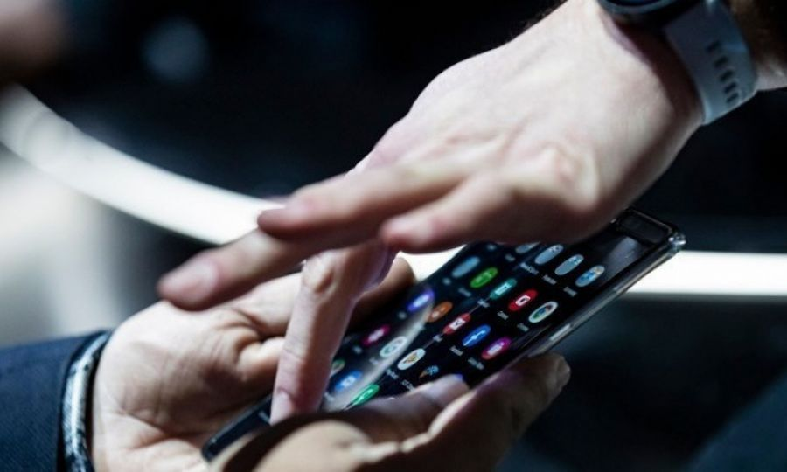
Τι είναι το CovTracer-EN;
Σημειώνεται ωστόσο πως αυτή η εφαρμογή σε καμιά δεν αντικαθιστά την ενεργητική ιχνηλάτηση που διεξάγεται από το Υπουργείο Υγείας με τη συμβατική μέθοδο.
Με πλήρη σεβασμό των δεδομένων και του απορρήτου σας, η εφαρμογή CovTracer-EN:
• δεν ταυτοποιεί δημόσια οποιονδήποτε χρήστη με τον ιό
• δεν διαθέτει προσωπικά δεδομένα στο ΥΥ χωρίς την συγκατάθεσή σας
• δεν χρησιμοποιεί τα δεδομένα σας για οποιονδήποτε λόγο εκτός από την ανίχνευση επαφών

Slide 7
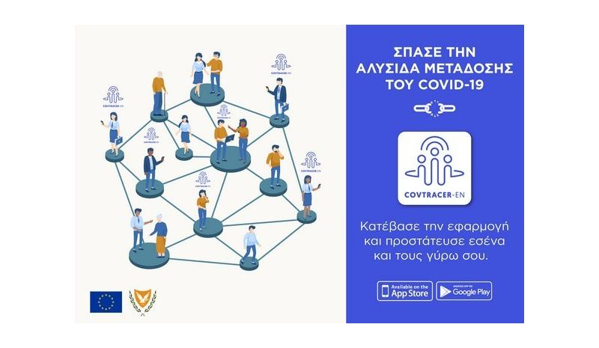
Πώς λειτουργεί;
Αρχικά, ο χρήστης κατεβάζει οικειοθελώς την εφαρμογή που έχει την έγκριση της Εθνικής Αρχής Ηλεκτρονικής Υγείας στο κινητό του τηλέφωνο. Στη συνέχεια, χάρη στην τεχνολογία Bluetooth η εφαρμογή ανιχνεύει τα σήματα από τις εφαρμογές που έχουν εγκαταστήσει άλλοι πολίτες καθώς κινούνται γύρω της. Ανιχνεύει όλες τις εφαρμογές όσων πολιτών βρέθηκαν κοντά του για περισσότερο από 15 λεπτά και σε απόσταση μικρότερη των 2 μέτρων και καταγράφει αυτές τις επαφές ψευδωνυμοποιημένες για 14 μέρες.

Slide 8

Πώς λειτουργεί;
Αν ο χρήστης διαγνωστεί με κορωνοϊό, τότε έχει την επιλογή να εισάγει έναν κωδικό στην εφαρμογή του ώστε να στείλει αυτή την πληροφορία στις εφαρμογές άλλων χρηστών με τους οποίους είχε έρθει σε επαφή. Τελικά, συνεισφέρει ώστε να ειδοποιηθούν τα άτομα με τα οποία συναντήθηκε σε περίπτωση που ήρθαν σε επαφή, ακόμα και κατά τη διάρκεια του ταξιδιού του σε άλλη Ευρωπαϊκή χώρα. Η ιδιωτικότητά του είναι πλήρως διασφαλισμένη καθώς δεν ανταλλάσσονται ούτε αποκαλύπτονται προσωπικά δεδομένα του χρήστη ή των υπόλοιπων χρηστών, όπως ονόματα, τοποθεσίες, προφίλ, κτλ.

Slide 9
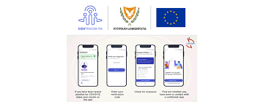
Πώς λειτουργεί η εφαρμογή σε διασυνοριακό επίπεδο στην Ευρώπη;
Ο ιός δεν σταματά στα σύνορα και, ως εκ τούτου, η Ευρωπαϊκή Επιτροπή και τα Κράτη Μέλη εργάζονται για να διασφαλίσουν ότι αυτές οι εφαρμογές μπορούν να συμβάλουν στην κατάργηση των διασυνοριακών αλυσίδων μετάδοσης αυξάνοντας τις πληροφορίες που είναι διαθέσιμες για τα συμβατικά συστήματα ιχνηλάτισης επαφών, καθώς και την προσιτότητά τους. Τα Κράτη Μέλη και η Επιτροπή εργάζονται για τη διαλειτουργικότητα των εθνικών εφαρμογών, ώστε να επιτρέψουν στους πολίτες να χρησιμοποιούν μία εφαρμογή σε όλες τις συμβεβλημένες χώρες στην Ευρώπη για να επωφεληθούν από την υπηρεσία εντοπισμού και να είναι σε θέση να αναφέρουν ότι έχουν βρεθεί θετικοί στον ιό ή να λαμβάνουν μια θετική καταχώριση.

Slide 10
Πώς λειτουργεί η εφαρμογή σε διασυνοριακό επίπεδο στην Ευρώπη;
Έχει θεσπίσει το νομικό και τεχνικό πλαίσιο που επιτρέπει τη δημιουργία μιας European Federation Gateway Service (EFGS) για εφαρμογές εντοπισμού επαφών και προειδοποίησης. Το EFGS είναι μια ψηφιακή υποδομή που επιτρέπει στους εθνικούς διακομιστές υποστήριξης να ανταλλάσσουν πληροφορίες μεταξύ τους, ελαχιστοποιώντας παράλληλα την ποσότητα των δεδομένων που ανταλλάσσονται και, συνεπώς, μειώνουν την κατανάλωση δεδομένων των χρηστών. Η πύλη χειρίζεται μόνο τα ελάχιστα απαραίτητα δεδομένα, δηλαδή τα κλειδιά που δημιουργούνται τυχαία και τα σχετικά δεδομένα, τα οποία δεν επιτρέπουν την αναγνώριση ενός χρήστη. Οι πληροφορίες που ανταλλάσσονται μεταξύ των εθνικών παρασκηνίων είναι ψευδωνυμοποιημένες, διατηρούνται στο ελάχιστο αναγκαίο και αποθηκεύονται για μέγιστη περίοδο 14 ημερών στο EFGS, εμποδίζοντας την ταυτοποίηση μεμονωμένων προσώπων και τη γεωγραφική του θέση.
Η Επιτροπή ανέθεσε την ανάπτυξη και τη δημιουργία της πύλης προς τη SAP και την T-System. Η πύλη θα λειτουργεί από το κέντρο δεδομένων της Επιτροπής στο Λουξεμβούργο.

Slide 11

Πώς θα γνωρίζουμε ότι οι εφαρμογές λειτουργούν;
Τα Κράτη Μέλη έχουν δεσμευθεί να παρακολουθούν και να αξιολογούν τις εφαρμογές και τη συμβολή τους στην καταπολέμηση της πανδημίας. Η Επιτροπή, μαζί με το Ευρωπαϊκό Κέντρο Πρόληψης και Ελέγχου Νόσων, βοηθά τα Κράτη Μέλη να προσδιορίσουν μια σειρά κριτηρίων αξιολόγησης για την αξιολόγηση της αποτελεσματικότητας των εφαρμογών. Ορισμένα από αυτά τα κριτήρια θα μπορούσαν να περιλαμβάνουν, για παράδειγμα, την υιοθέτηση της εφαρμογής ως ποσοστού του πληθυσμού και τον αριθμό των χρηστών που έχουν ενημερωθεί για πιθανή έκθεση.

Slide 12
Πόσο μπορεί να βοηθήσει στην καταπολέμηση του ιού;
Μιλώντας σε διάσκεψη Τύπου, ο Υφυπουργός Έρευνας, Καινοτομίας και Ψηφιακής Πολιτικής, Κυριάκος Κόκκινος, ανέφερε ότι η συγκεκριμένη εφαρμογή εντάσσεται στα πλαίσια της προσπάθειας της Πολιτείας, για ανάπτυξη ψηφιακών και καινοτόμων λύσεων, για αντιμετώπιση και αναχαίτιση της πανδημίας, σημειώνοντας έρευνες έχουν δείξει ότι ακόμη και 15% χρήσης από τον πληθυσμό είναι ικανό να μειώσει τις μολύνσεις κατά 15% και τους θανάτους κατά 11%.
Σύμφωνα με τον Υπουργό Υγείας, Κωνσταντίνο Ιωάννου, «επιχειρώντας πλέον σταδιακή επανεκκίνηση, η ανάγκη να συνεχιστεί με τον ίδιο εντατικό ρυθμό η ιχνηλάτηση καθίσταται επιτακτική».
«Η εν λόγω εφαρμογή», σημείωσε ο Υπουργός Υγείας, «έρχεται να ενταχθεί στον εθνικό σχεδιασμό για την καταπολέμηση της πανδημίας. Ήδη γίνονται οι σχετικές ρυθμίσεις για την ομαλή ενσωμάτωσή της στο ευρύτερο πλαίσιο του ελέγχου της εξάπλωσης του ιού».

Slide 13
Πηγές
https://covtracer.dmrid.gov.cy/dmrid/covtracer/covtracer.nsf/covtracer01_el/covtracer01_el?OpenDocument
https://gr.euronews.com/2021/03/12/cov-tracer-en-nea-efarmogi-kypros-ixnilatisis-epafon-koronoios-covid-19-ygeia-texnologia
https://covtracer.dmrid.gov.cy/dmrid/covtracer/covtracer.nsf/covtracer03_el/covtracer03_el?OpenDocument
https://covtracer.dmrid.gov.cy/dmrid/covtracer/covtracer.nsf/covtracer04_el/covtracer04_el?OpenDocument

